Slide 1
Искусственный интеллект и питание
Photo by Charles Forerunner on Unsplash
Notes:
© Copyright Showeet.com – Creative & Free PowerPoint Templates

Slide 2
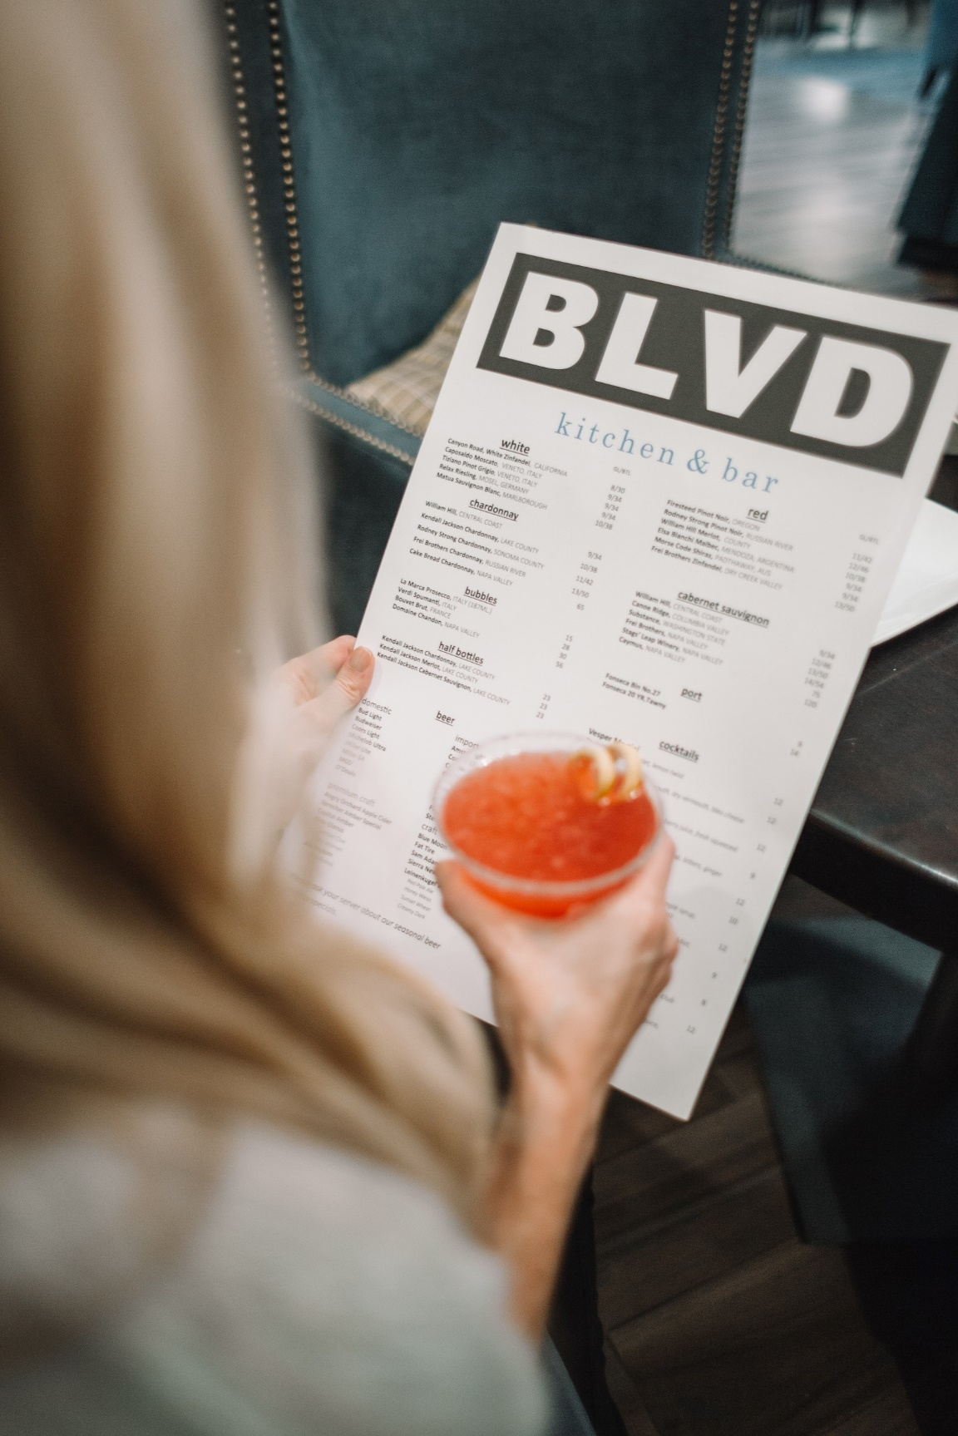
Время посетителя
Выбор, ожидание и тд
Photo by Rizky Subagja on Unsplash
Notes:
© Copyright Showeet.com – Creative & Free PowerPoint Templates

Slide 3
А что, если…
-
+
Отказ от бумаги
Новые рецепты
Освобождает от визуального изучения
Сиюсекундная генерация
-
+
Отказ от меню
Непривычные сочетания
Освобождает от необходимости выбора
Понравится даже самым искушенным
-
+
Отказ от структуризации
Элемент игры
Ограниченность меню больше не проблема
Каждое посещение – новый уровень
Notes:
© Copyright Showeet.com – Creative & Free PowerPoint Templates

Slide 4
Как?
Технологии, методы, инструменты
Notes:
© Copyright Showeet.com – Creative & Free PowerPoint Templates

Slide 5
Используемые технологии
Python – основной ЯП
DELVE – оценка эффективности обучения
Вспомогательные инструменты
Notes:
© Copyright Showeet.com – Creative & Free PowerPoint Templates

Slide 6
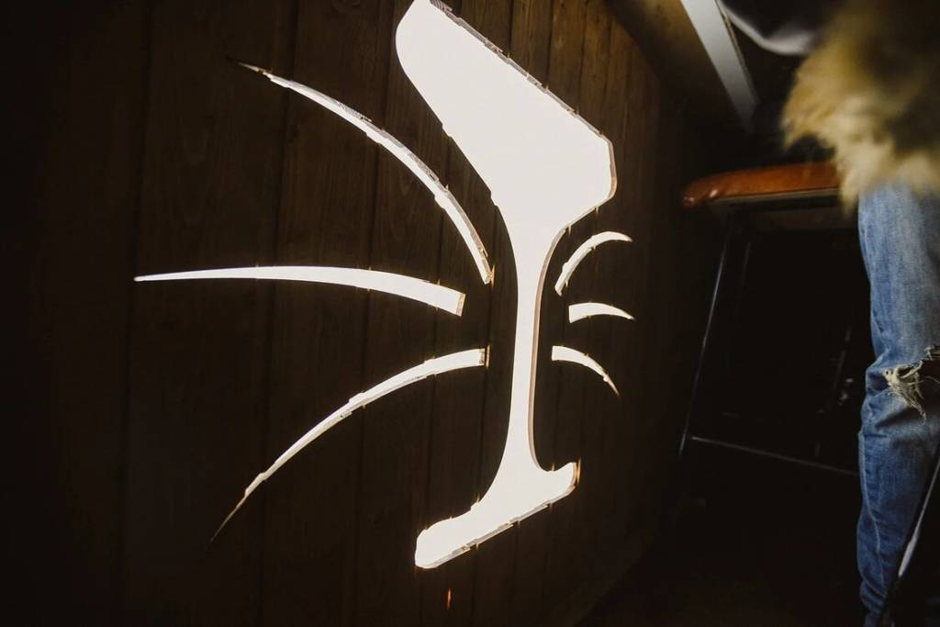
Transition Slide
Plain Background Color
Notes:
© Copyright Showeet.com – Creative & Free PowerPoint Templates

Slide 7
План реализации
Процесс разработки:
Написание кода
Обучение нейросети
20%
10%
50%
20%
Отладка и исправление ошибок
Интеграция
Notes:
© Copyright Showeet.com – Creative & Free PowerPoint Templates

Slide 8
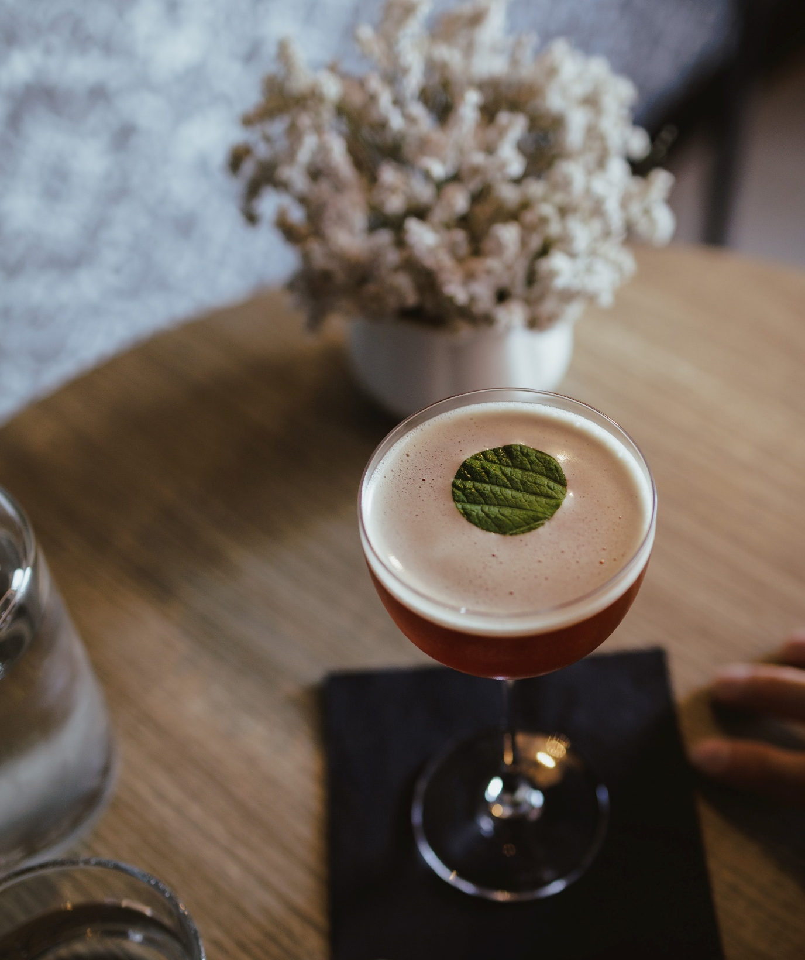
А что дальше?
…и в какой форме?
Notes:
© Copyright Showeet.com – Creative & Free PowerPoint Templates

